Slide 1
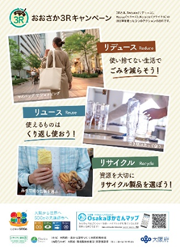
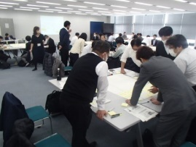
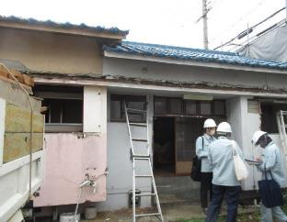
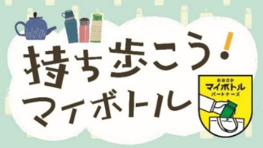
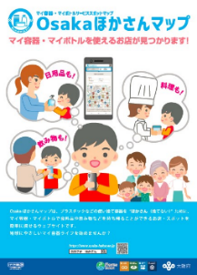
大阪府循環型社会推進室 令和７年10月
「大阪府循環型社会推進計画」（計画期間：2021年度～2025年度） 進捗状況（2024年度）
大阪府では、府民、事業者、行政の各主体が連携・協働し循環型社会を構築するため、2021年３月に「大阪府循環型社会推進計画」を策定しました。このたび、2024年度における各目標の進捗状況及び主な施策の実施状況を取りまとめましたのでお知らせします。
１．計画の進捗状況
２．主な施策の実施状況
(１) 目標項目の進捗状況
本計画では、廃棄物処理法に基づく基本方針を踏まえた４つの目標項目に加え、国の「プラスチック資源循環戦略」(2019年５月) 等を踏まえ、プラスチックごみに関する４つの目標項目を設定しています。
一般廃棄物の「排出量」、「最終処分量」「１人１日当たり生活系ごみ排出量」は減少、「再生利用率」は低下しており、引き続き、府民、事業者、行政が連携し、さらなるごみの削減やリサイクルの取組が必要です。
（１）一般廃棄物
リデュースとリユースの推進
「おおさか３Ｒキャンペーン」を実施（９月～12月）し、スーパーや商店街等（2,154店舗参加）と連携して、ごみを出さないライフスタイルの促進など３Ｒに関する啓発を行いました。
リサイクルの推進
リサイクル製品認定制度を運用する（全認定製品361製品）とともに、イベント等においてリサイクル製品やごみの分別収集に関する周知啓発を実施しました。
適正処理の推進
一般廃棄物処理施設への立入検査等（９施設）を行い、廃棄物処理法に基づく維持管理の技術上の基準の遵守につき、指導・技術的助言を実施しました。
環境省と連携し、市町村等を対象に災害廃棄物処理に係る研修等を実施し、市町村の災害廃棄物処理計画策定等（府内39市町が計画策定済）を支援しました。
 | 一般廃棄物 |  |  |  |  |  |  | 産業廃棄物
 | 2019 年度 | 2020 年度 | 2021 年度 | 2022 年度 | 2023 年度 | 2024年度 速報値 | 2025年度 目標値 | 2019 年度 | 2025年度 目標値
排出量(万トン) | 308 | 295 | 293 | 289 | 282 | 277 | 276 | 1,357 | 1,368
再生利用率(％) | 13.1 | 13.4 | 13.3 | 13.0 | 12.6 | 12.4 | 17.7 | 32.4 | 33.2
最終処分量(万トン) | 37 | 35 | 34 | 34 | 32 | 31 | 31 | 40 | 33
１人１日当たり生活系 ごみ排出量(g/人・日) | 449 | 453 | 445 | 428 | 412 | 398 | 400 | ― | ―
「おおさか３Ｒキャンペーン」ポスター
災害廃棄物処理に係る研修
一般廃棄物 | 2019 年度 | 2020 年度 | 2021 年度 | 2022 年度 | 2023 年度 | 2024年度 速報値 | 2025年度 目標値
容器包装プラ排出量(万トン) | 24 | 23 | 25 | 21 | 22 | 23 | 21
容器包装プラ再生利用率(％) | 27 | 30 | 28 | 31 | 29 | 28 | 50
一般廃棄物及び 産業廃棄物の合計^{(注1)} | 2019 年度 | 2025年度 目標値
プラスチック焼却量(万トン) | 48 | 36
プラスチック有効利用(％) | 88 | 94
（２）産業廃棄物
リデュースとリユースの推進
事業者に排出抑制の指導を行うとともに、処理計画書（府域全体939件） 及び実施状況報告書(府域全体978件）を公表しました。
リサイクルの推進
建設業者向けの啓発リーフレットを配布するとともに、解体工事等の現場において適正な分別解体等の確認や指導等を行うため、パトロールを実施 （府域全体150箇所）しました。
適正処理の推進
不適正処理の未然防止や早期発見に向けた監視を行うとともに、警察等と連携しながら適正処理の指導等（府域全体で4,497回）を実施しました。
(２) 進行管理指標の状況
本計画では、施策の実施効果を継続的に把握するため、目標項目に加えて以下の進行管理指標を設定し、計画の進行管理を行っています。
解体工事現場指導
（建設リサイクルパトロール）
 |  | 2019 年度 | 2020 年度 | 2021 年度 | 2022 年度 | 2023 年度 | 2024年度 速報値
一般廃棄物 | １人１日当たり事業系ごみ排出量(g/人・日) | 389 | 349 | 354 | 364 | 366 | 368
 | 事業系資源化物を含めた再生利用率(％) | 20.6 | 20.7 | 22.0 | 21.4 | ― ^{(注2)} | ― ^{(注2)}
（３）プラスチックごみ対策の推進
事業者、NPO、市町村等で構成する「おおさかマイボトルパートナーズ」を運営し、マイボトルの利用啓発やマイボトルが利用できるスポットの普及（5,357箇所）に取り組みました。
マイ容器やマイボトルが利用できる店舗やサービス内容を検索できるウェブサイト「Osakaほかさんマップ」を運用し(掲載店舗：817件) 、イベント等において周知啓発を行いました。
有識者、事業者団体、市町村等で構成される「おおさかプラスチック対策推進プラットフォーム」にて、ビーズ製品からのプラスチック製ビーズの流出状況等に係る調査及び啓発ツール等の作成を行うとともに、プラスチックごみの排出抑制や流出対策等について意見交換を行いました。
産業廃棄物^{(注1)} | 排出量から減量化量を除いた再生利用率(％) | 91.7 | ― | ― | ― | ― | ―
 | 排出量から減量化量を除いた最終処分率(％) | 8.2 | ― | ― | ― | ― | ―
「おおさかマイボトルパートナーズ」ロゴマーク
ﾌﾟﾗｽﾁｯｸ ごみ^{(注3)} | 排出量(万トン) | 48(76) | 54 | 44 | 46 | 43 | 48
 | 再生利用量(万トン) | 6.5(22) | 6.8 | 6.9 | 6.7 | 6.5 | 6.6
 | 最終処分量（万トン） | 0 (6) | 0 | 0 | 0 | 0 | 0
 | 単純焼却量(万トン) | 0.25(3) | 0.28 | 0.28 | 0.52 | 0.06 | 0.08
 | 生活系焼却ごみのプラスチック混入率(％) | 15.9 | 16.4 | 16.7 | 15.9 | 16.3 | 16.3
(注1) 産業廃棄物は、概ね５年に１回の調査により把握しているため、2019年度実績値のみ記載。
(注2) 一般廃棄物の「事業系資源化物を含めた再生利用率」の2023年度値は、2026年３月以降に判明予定。
(注3) プラスチックごみは一般廃棄物のみの値を記載。ただし、2019年度の（）内は産業廃棄物を含めた値。
「Osakaほかさんマップ」
リーフレット

Slide 2
（参考）目標項目及び進行管理指標の経年推移
■プラスチックごみ ※2025年度は目標値
 | 目標項目 | 進行管理指標
一般廃棄物 | ・排出量 ・再生利用率 ・最終処分量 ・１人１日当たりの生活系ごみ排出量 | ・１人１日当たり事業系ごみ排出量 ・事業系資源化物も含めた再生利用率
産業廃棄物 | ・排出量^{※1} ・再生利用率^{※1} ・最終処分量^{※1} | ・排出量から減量化量を除いた再生利用率^{※1} ・排出量から減量化量を除いた最終処分率^{※1}
プラスチックごみ | ・容器包装プラスチック排出量 ・容器包装プラスチック再生利用率 ・プラスチック焼却量^{※2} ・プラスチック有効利用率^{※2} | ・プラスチック排出量、再生利用量、最終処分量、 単純焼却量 ・生活系焼却ごみのプラスチック混入率
※１：産業廃棄物の項目は、概ね５年毎に調査を実施しています。
※２：プラスチックごみの焼却量及び有効利用率は、５年毎に実態調査を実施します。
図７：容器包装プラスチック排出量
図８：容器包装プラスチック再生利用率
■一般廃棄物 ※2025年度は目標値
■進行管理指標 ※進行管理指標については目標値を設定していません。
※プラスチックに関するグラフは一般廃棄物の値であり、産業廃棄物は含んでいません。
図１：排出量
図２：再生利用率
図９：１人１日当たり事業系ごみ排出量
図10：事業系資源化物も含めた再生利用率
注）四捨五入のため合計が合わない場合があります。
図３：最終処分量
図４：１人１日当たり生活系ごみ排出量
図11：プラスチック排出量
図12：プラスチック再生利用量
■産業廃棄物 ※2025年度は目標値
図５：排出量、最終処分量等
図６：再生利用率等
図13：プラスチック単純焼却量
図14：生活系焼却ごみのプラスチック混入率
注）四捨五入のため合計が合わない場合があります。

